Slide 1


Новые монобромзамещенные BODIPY люминофоры как монохромные платформы для разработки интеллектуальных
ФДТ-агентов
Федеральное государственное бюджетное образовательное учреждение
высшего образования
ИВАНОВСКИЙ ГОСУДАРСТВЕННЫЙ ХИМИКО-ТЕХНОЛОГИЧЕСКИЙ УНИВЕРСИТЕТ
Федеральное государственное бюджетное учреждение науки
ИНСТИТУТ ХИМИИ РАСТВОРОВ ИМ. Г.А. КРЕСТОВА
РОССИЙСКОЙ АКАДЕМИИ НАУК
С.А.Догадаева, М.Б. Березин, Л.А. Антина, Е.В. Антина
Серебряный Плес, 2022

Slide 2
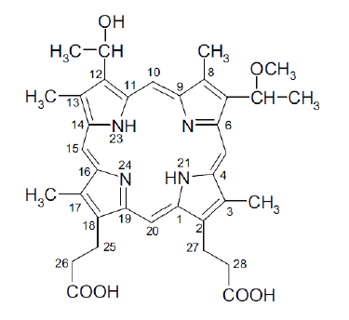
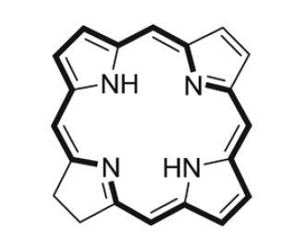
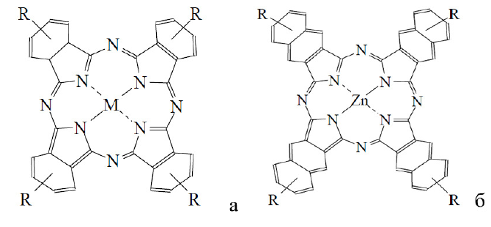
Основные типы фотосенсибилизаторов
Порфирины
Фталоцианины
Хлорины
Поиск новых фотосенсибилизаторов, сочетающих высокую интенсивность флуоресценции и генерации синглетного кислорода

Slide 3
Цель исследования
Получение, изучение особенностей молекулярной структуры и спектральных свойств новых монобромдипиррометенатов бора(III) (1-3) в растворах органических растворителей, а также в разработка водорастворимых систем их транспорта за счет иммобилизации в металл-органические координационные полимеры (МОКП) и другие наноразмерные носители.
Объекты исследования

Slide 4


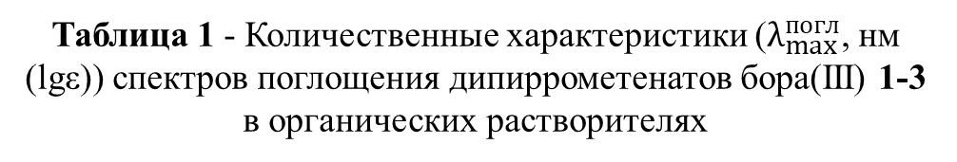
Хромофорные свойства
Таблица 1 - Количественные характеристики ($λ_{max}^{погл}$, нм (lgε)) спектров поглощения дипиррометенатов бора(III) 1-3 в органических растворителях
Растворитель | 1 | 2 | 3а
Циклогексан | (4.84) 378 (3.89) | 531 (4.93) 379 (4.05) | 531 (4.88) 382 (3.94)
Гексан | 532 (4.73) 377 (3.80) | 530 (4.93) 379 (4.02) | 529 (4.94) 381 (3.99)
Толуол | 535 (4.82) 380 (3.85) | 532 (4.90) 378 (3.96) | 533 (4.91) 384 (3.91)
Хлороформ | 534 (4.84) 380 (4.07) | 531 (4.85) 377 (3.93) | 533 (4.88) 380 (3.84)
Этанол | 527 (4.77) 379 (3.86) | 523 (4.72) 378 (3.84) | 528 (4.80) 380 (3.80)
ДМФА | 525 (4.73) 381 (3.83) | 521 (4.75) 375 (3.90) | 528 (4.73) 380 (3.74)
Рисунок 1 - Нормированные электронные спектры поглощения комплексов 1-3 в циклогексане

Slide 5
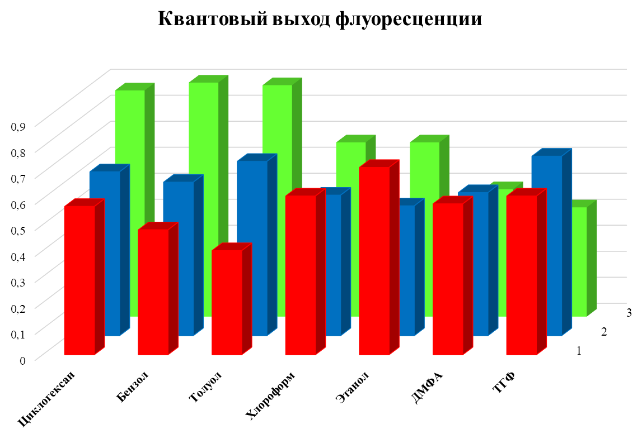
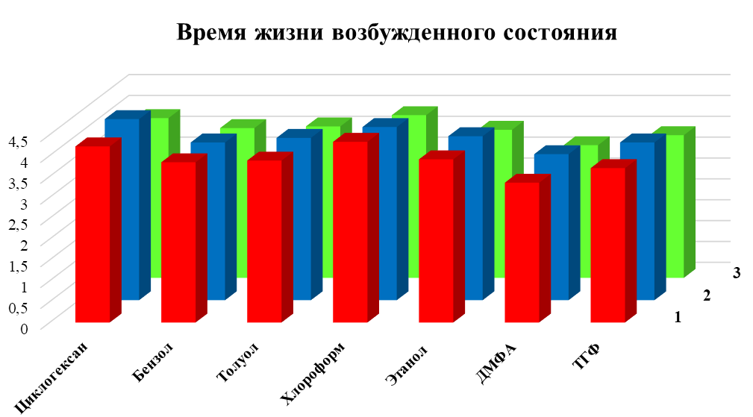
Флуоресценция
Рисунок 2 – Количественные характеристики флуоресцентных свойств комплексов 1-3

Slide 6
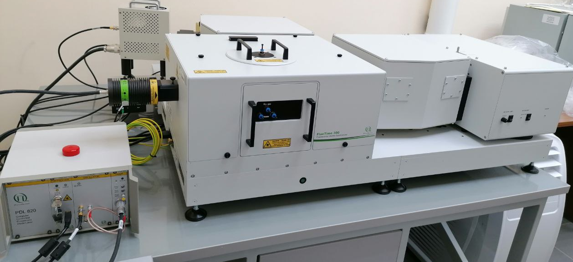
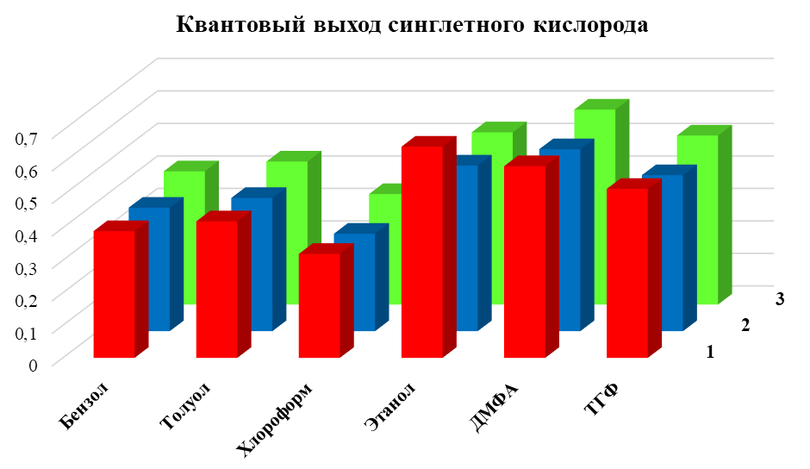
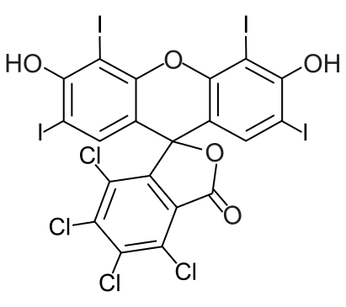
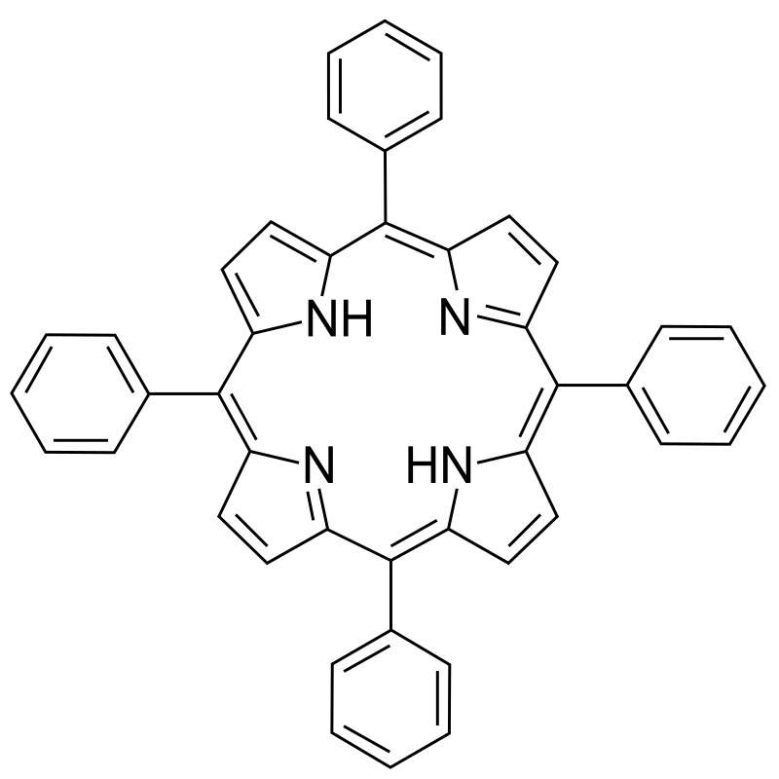
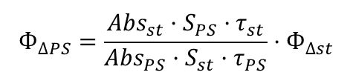
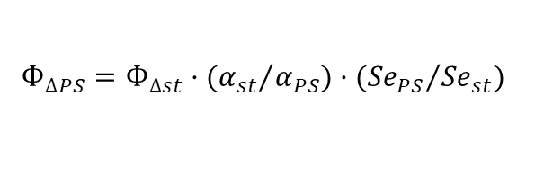
Генерация синглетного кислорода
Формулы для расчета квантового выхода синглетого кислорода
По площадям под спектрами испускания
По интенсивностям испускания
$$Ф_{∆PS}=\frac{{Abs}_{st}·S_{PS}·τ_{st}}{{Abs}_{PS}·S_{st}·τ_{PS}}·Ф_{∆st}$$
$$Ф_{∆PS}=Ф_{∆st}·({α_{st}}/{α_{PS}})·({{Se}_{PS}}/{{Se}_{st}})$$
Время-разрешенный флуоресцентный спектрометр FluoTime 300
Стандарты
Бенгальская роза
Тетрафенилпорфин

Slide 7
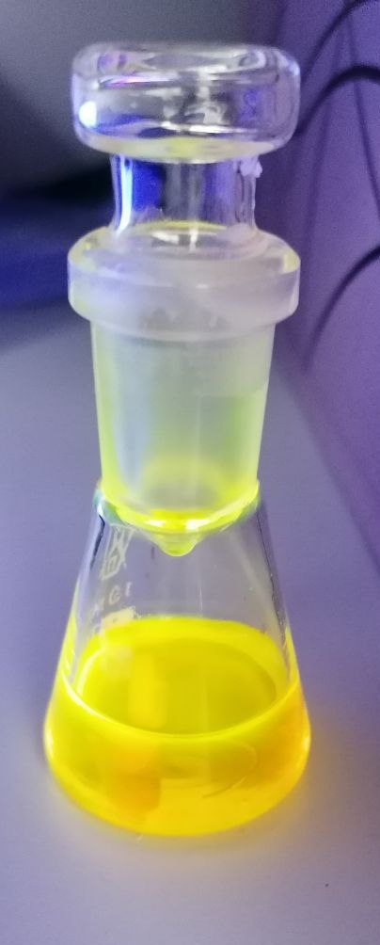
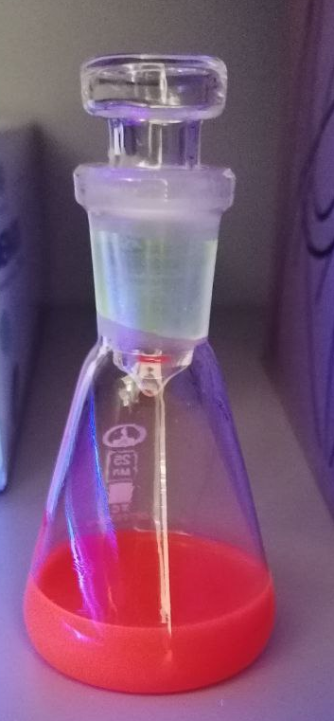
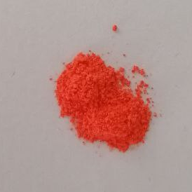
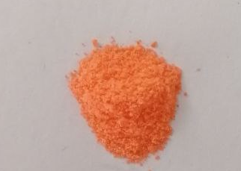
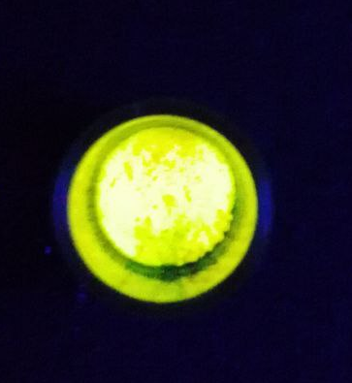
МОКП для направленной доставки BODIPY
MeOH,
MeOH+H₂O
THF,
THF+H₂O
раствор
BODIPY
BODIPY
+
MOF
МеОН
МеОН + Н₂О
ТГФ
ТГФ + Н₂О

Slide 8
Выводы
Таким образом, были получены и охарактеризованы (¹Н ЯМР- и масс-спектрометрия, рентгено-структурный анализ, спектрофотометрия и спектрофлуориметрия) новые монобромзамещенные дипиррометенаты бора(III). В ходе исследования было установлено, что:
Полученные соединения обладают интенсивными хромофорными свойствами (lg ε = 4.73-4.94);
BODIPY 1-3 демонстрируют высокую интенсивность флуоресценции (φ^{фл} = 0.4-0.9) и генерации синглетного кислорода (Ф_{Δ} =0.3-0.6) ;
Изученные комплексы можно рекомендовать в качестве тераностиков для применения в ранней флуоресцентной диагностике и лечении онкологических заболеваний.
Подобраны методики иммобилизации люминофора 2 в ZIF8, и проведен сравнительный анализ полученных наноразмерных систем.

Slide 9
Получение объектов исследования
(1)
(2)

